Slide 1



Université Hassan 1er
Faculté des Sciences et Techniques Settat MST:IMSC
AIR TRRAFIC
CONTROLLER
Réalise Par :
HENDALI nizar
HOUSNI oussama
Encadré par :
Prof Y.BALOUKI

Slide 2
SOMMAIRE
1
4
CONCEPTION & GESTION DE VERSION
INTORDUCTION
2
5
ARCHITECTURE TECHNIQUE
APPLICATION
3
OUTILS UTILISES

Slide 3
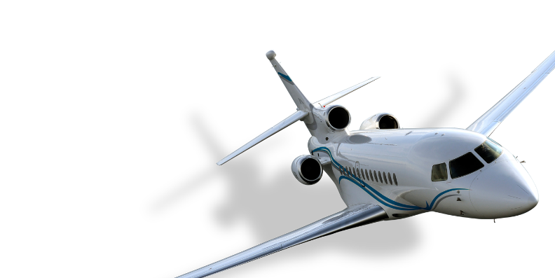

1
INTRODUCTION
Notes:
slidesppt.net

Slide 4



2
ARCHITECTURE TECHNIQUE

Slide 5


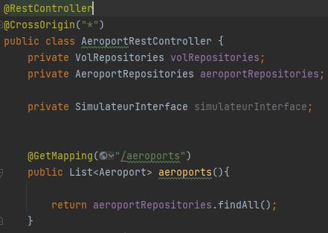


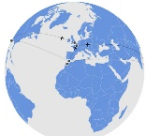
RestController
CLIENT
GET
METIER
Rendu HTML généré cote Client
JSON

Slide 6
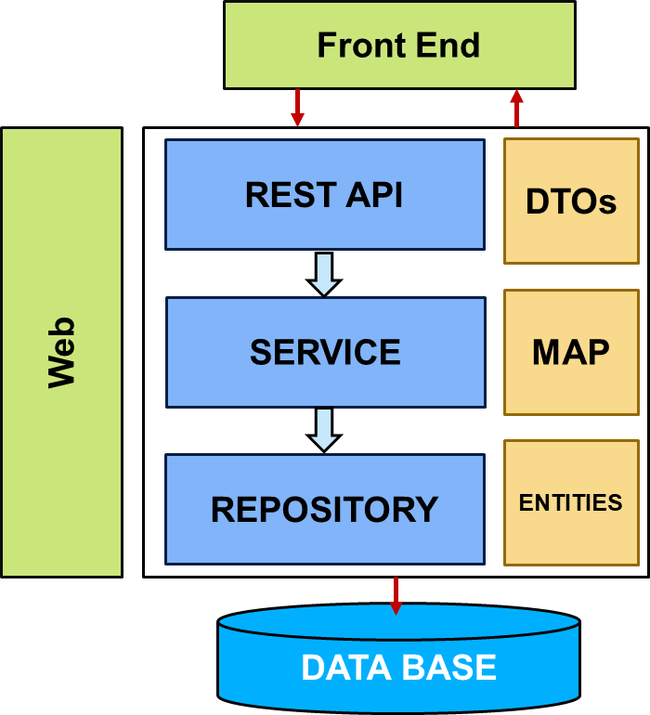
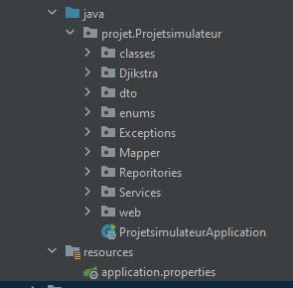

Slide 7


3
OUTILS UTILISES
Notes:
slidesppt.net

Slide 8













Slide 9

4
CONCEPTION & GESTION DE VERSION
Notes:
slidesppt.net

Slide 10
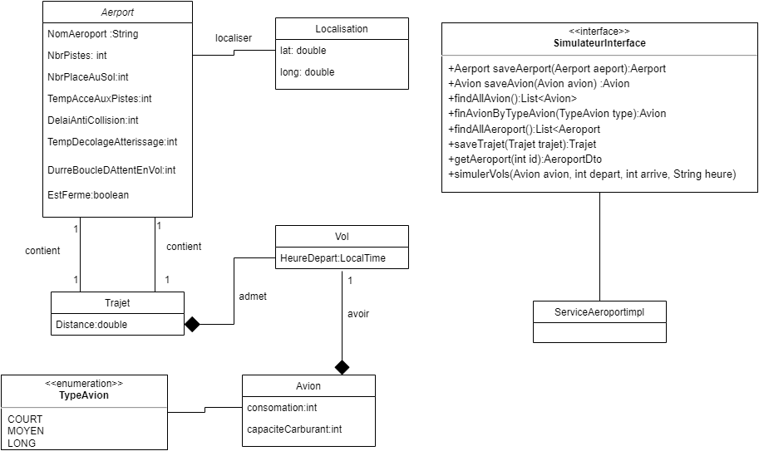

Slide 11
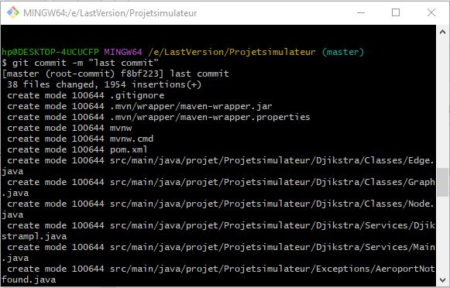
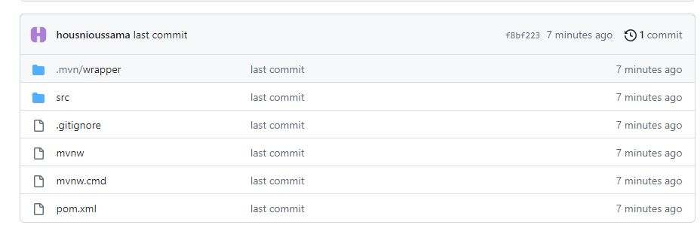
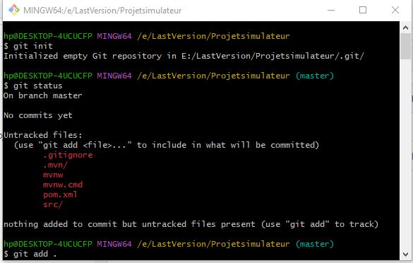
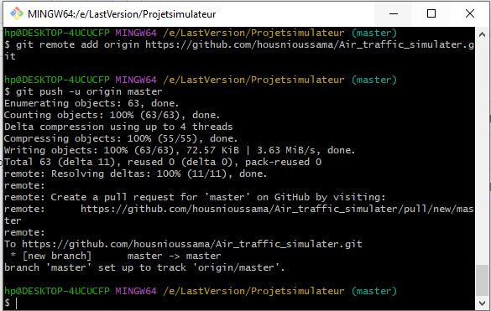

Slide 12

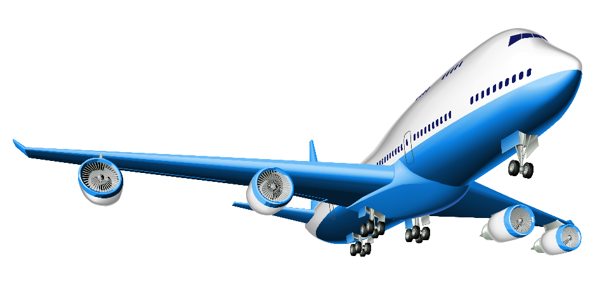
5
APPLICATION
Notes:
slidesppt.net

